Slide 1
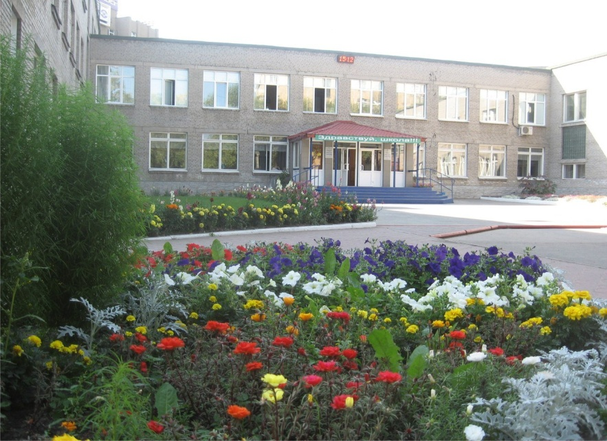
Модель взаимодействия участников образовательных отношений по физическому воспитанию школьников
Усова Людмила Александрова, Заслуженный учитель РФ,
учитель высшей квалификационной категории
МБОУ Лицей №22
«Надежда Сибири»
г. Новосибирск
2019

Slide 2
«Быть учительницей – почетная обязанность».
Н.К.Крупская
«Жизнь учителя – отдать себя детям».
Л.В.Потеряева директор
МБОУ «Лицей №22 Надежда Сибири»
«Я не помню своего состояния в жизни, когда бы не хотела быть учителем».
Л.А.Усова учитель физической культуры

Slide 3
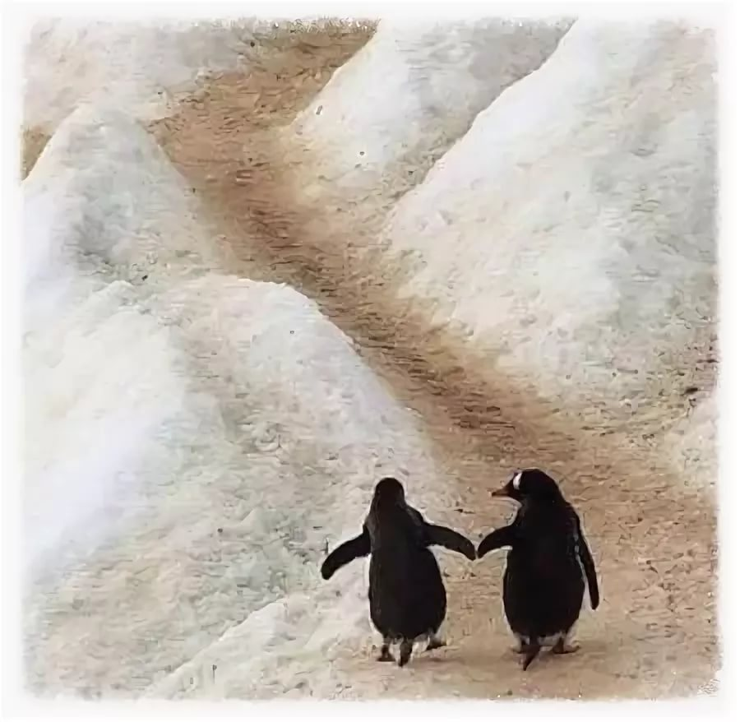
Если хочешь идти быстро – иди один.
Если хочешь идти далеко – идите вместе.

Slide 4
Закон РФ «Об образовании»
обязывает родителей
создавать необходимые условия для получения ребенком образования и полноценного физического развития;
проявлять заботу о здоровье;
нести ответственность за жизнь и развитие своего ребенка.

Slide 5
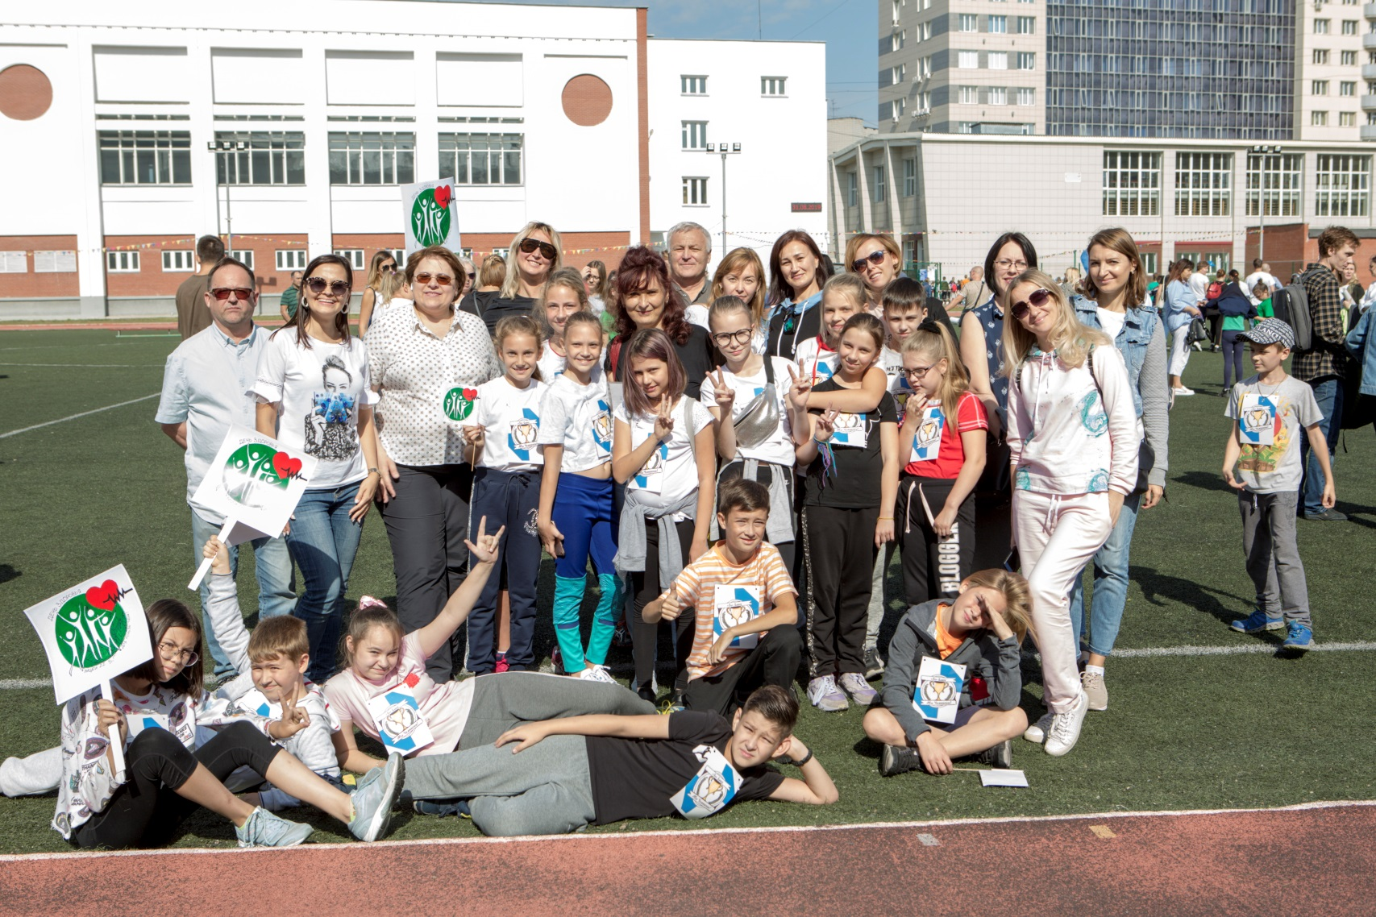
Один из принципов школьного образования-сотрудничество ОУ с семьёй с целью улучшения качества образовательного и воспитательного процессов.

Slide 6
Цель инновационной технологии:
интеграция семьи в образовательный процесс, обеспечивающая социальную адаптацию детей и формирование индивидуальной образовательной траектории ученика.
Задачи:
обеспечение непосредственного участия родителей в подготовке и в проведении спортивных мероприятий в соответствии с ФГОС;
вовлечение родителей в работу коллегиальных органов государственно-общественного управления ОО для укрепления спортивной материальной базы;
создание комфортной психологической среды в семье и лицее;
обеспечение преемственности на занятиях спортом для укрепления традиций ОО.
Notes:
Тезисно, кратко.

Slide 7
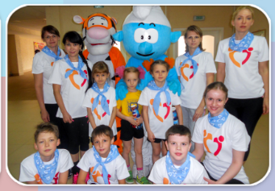
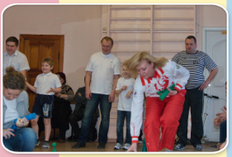
Основные принципы работы
единство принципов воспитания
доверие, взаимопонимание, партнерство
индивидуальный подход
системность и последовательность в работе
согласованность действий

Slide 8
Формы работы
Традиционные | Инновационные
Родительские собрания (классные и общешкольные) Индивидуальные беседы и консультации Привлечение детей в спортивные секции Родительские конференции Посещение Музея Олимпийской славы | Изготовление нестандартного оборудования Проектная деятельность Спортивный час для родителей Семейные спортивные соревнования Подготовка детей к школьной Олимпиаде по физической культуре Организация детей во внеурочной деятельности: шахматы, плавание, лыжные прогулки. Выпуск газет «Спорт в моей семье» Совместная работа при подготовке детей к сдаче норм ЕВСК ГТО Флорбол, скандинавская ходьба Экспресс-листовки Аудиотека с оздоровительной информацией под музыку Бабушкин ретро-сундучок Утренняя гимнастика вместе с семьёй Классные спортивные часы

Slide 9
Родительские собрания
Желаю разговаривать с родителями так,
чтобы они хотели Вас слушать
А слушать их так,
чтобы они хотели с вами говорить

Slide 10
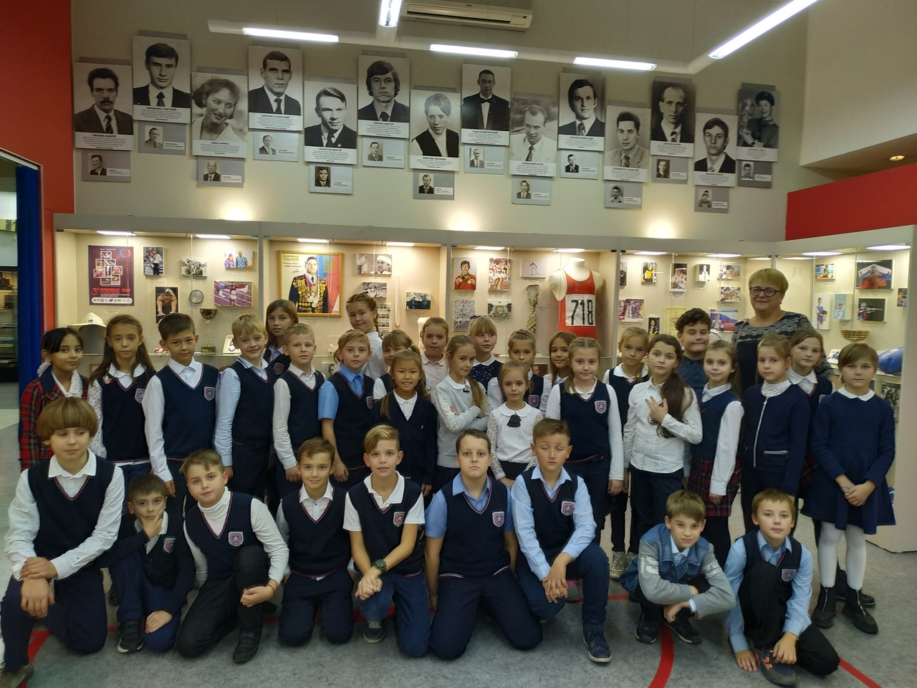
Музей спорта
»

Slide 11
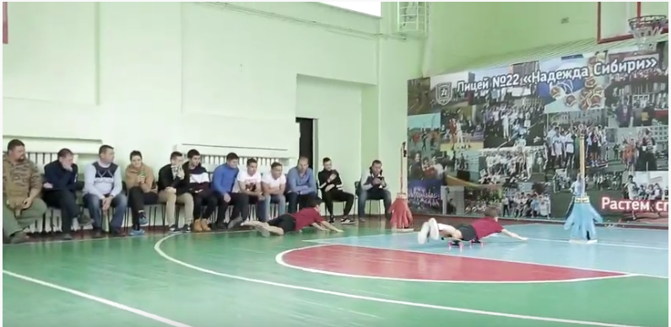
Notes:
Видео с открытого урока

Slide 12
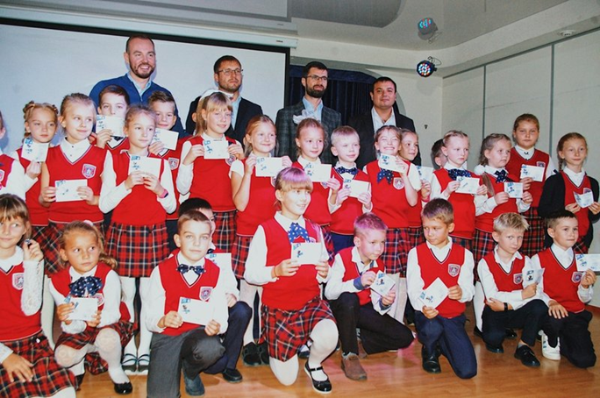
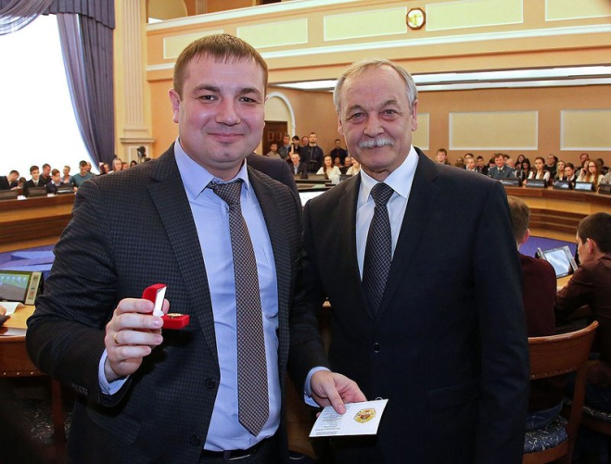
Сдача норм ГТО
2017 год – 2 золотых знака отличия
2018 год – 24 золотых знака отличия , 8 серебряных и 4 бронзовых значков
2018 год – 2 родителя и 4 учителя выполнили нормы ГТО на золотой знак отличия
2019 год – 17 золотых знаков отличия , 50 серебряных и 24 бронзовых значков

Slide 13
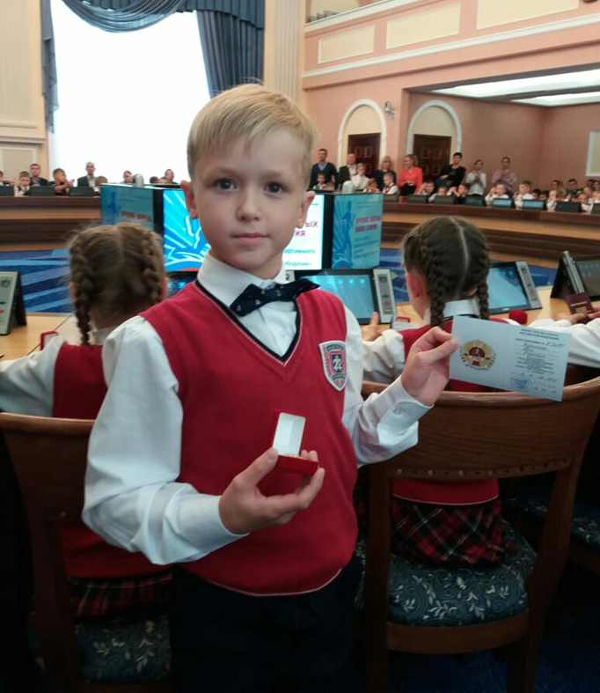
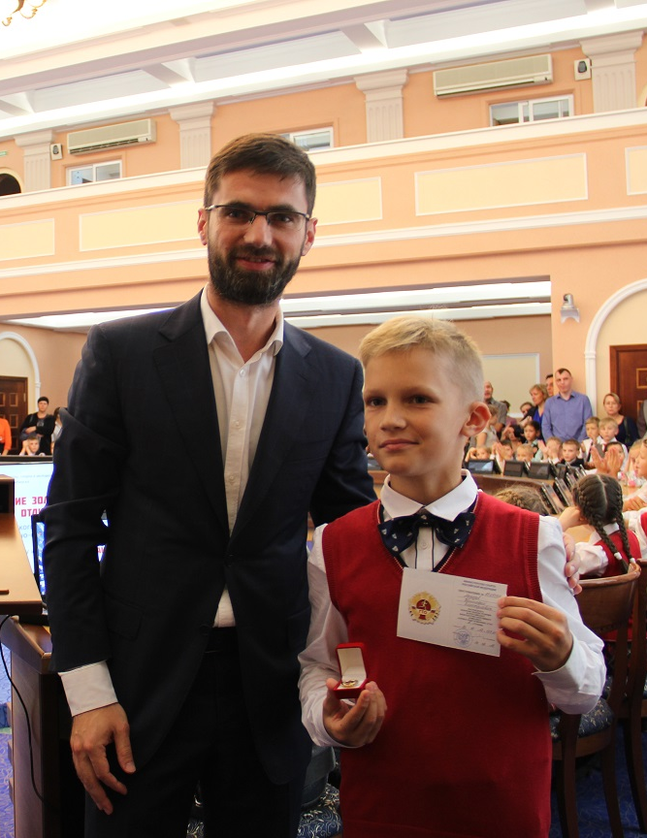
НАГРАЖДЕНИЕ В МЭРИИ

Slide 14
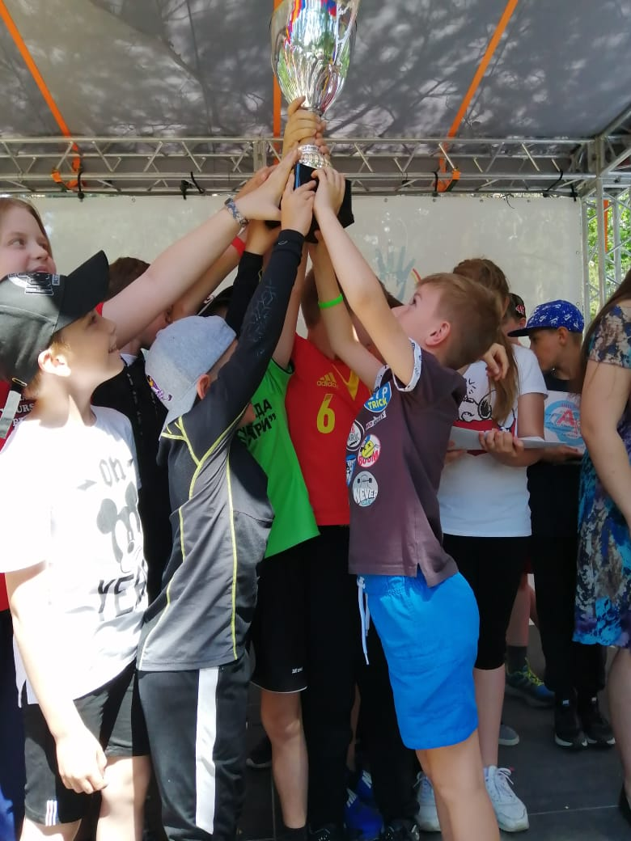
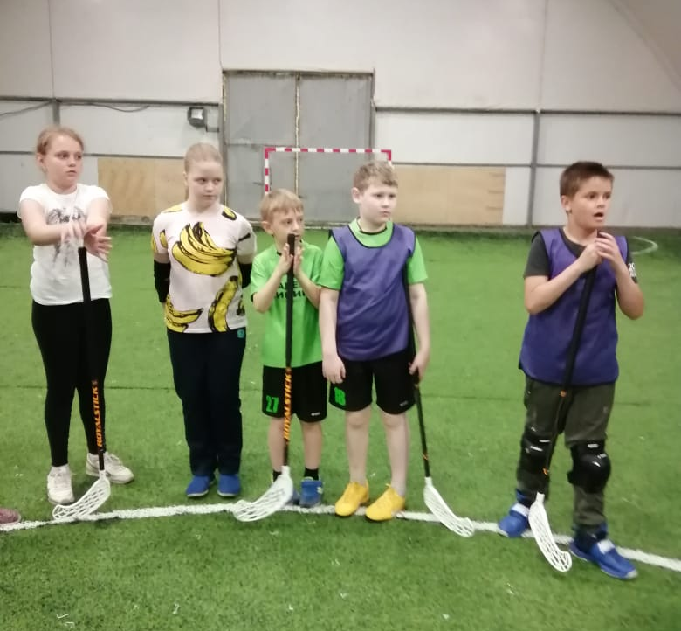
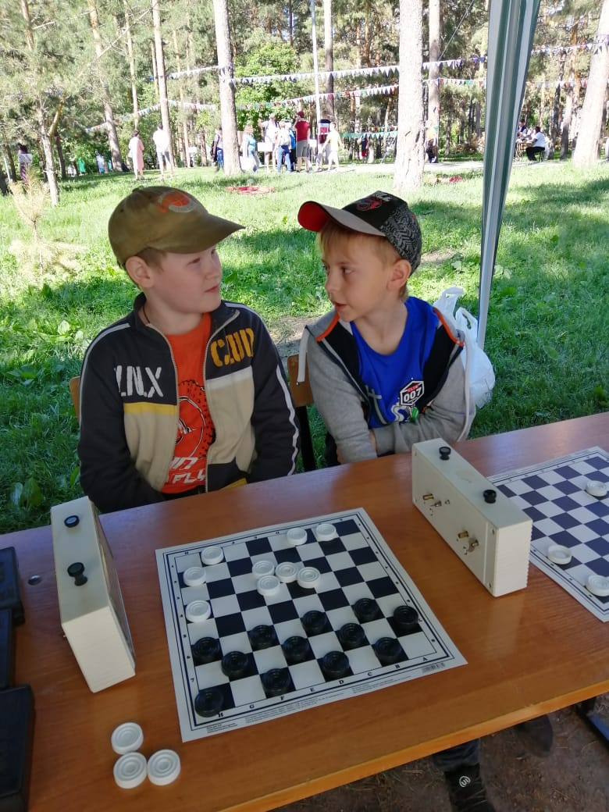

Slide 15
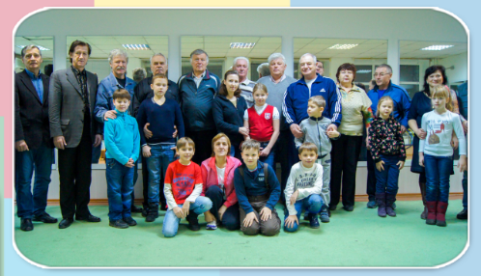
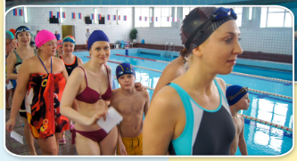

Slide 16
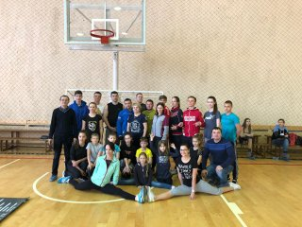
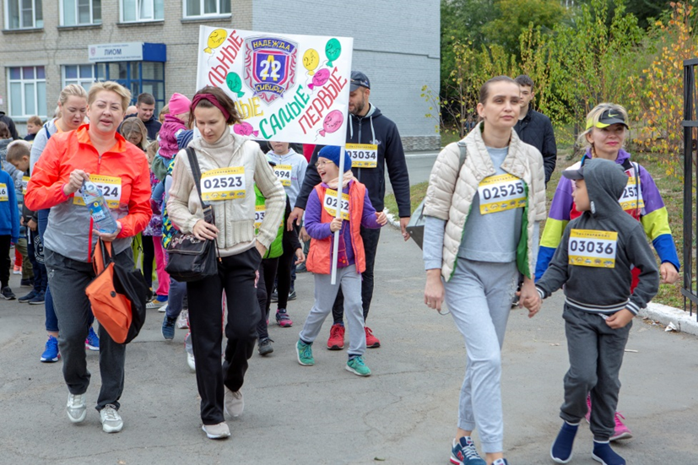
СЕМЕЙНЫЕ Традиционные
СПОРТИВНЫЕ СОРЕВНОВАНИЯ
«Мама, папа, я - спортивная семья
«Мама,папа и я-плавательная семья»
«Мы с дедом спешим к победе»
«Мама и я- плавательная семья»
«Лыжня зовет»
«Сибирский фестиваль бега»
«Дни здоровья лицея»
«Кросс нации»
«Союз отцов – спортивная семья»
Notes:
Со слайда

Slide 17
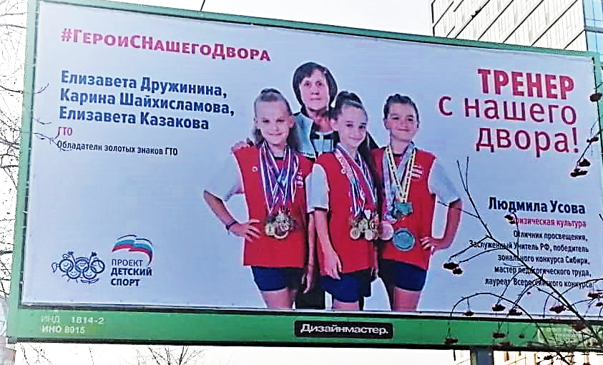
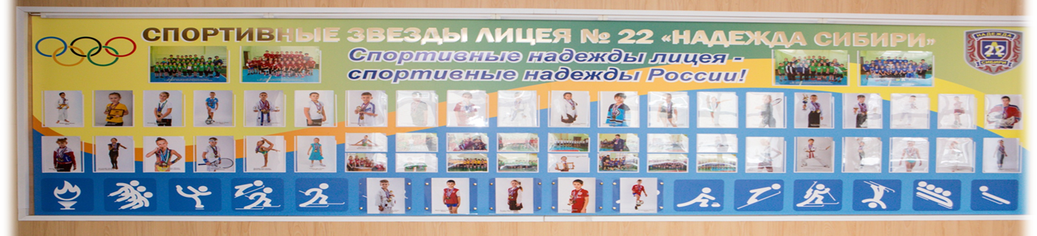
Успехи и достижения

Slide 18
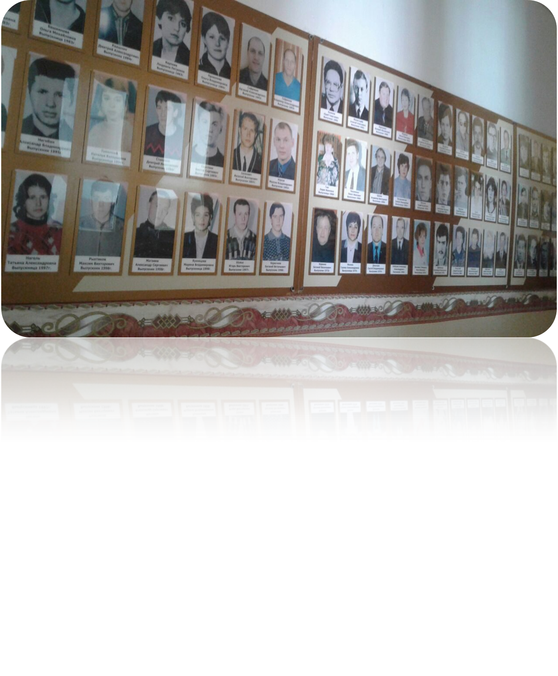

Slide 19
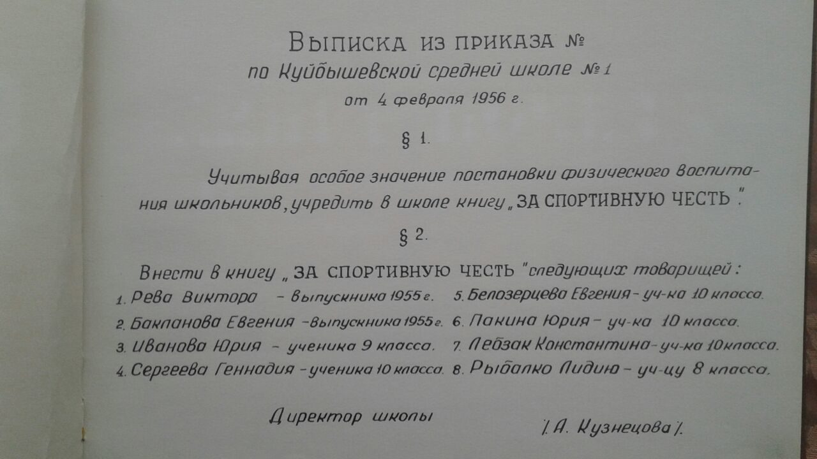

Slide 20
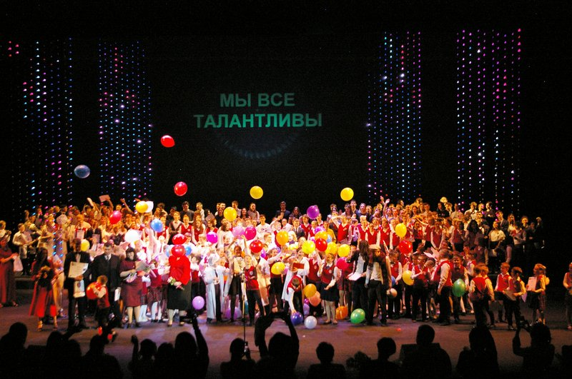

Slide 21
Книга-альбом
«Спортивные надежды лицея»
Notes:
В перспективе планируется оформление стенда по следующим направлениям:
Начаты проекты: Герои с нашего двора (13 человек + учитель)
Планируются оформить стенды :
1). Звёзды лицея
2). Золотой фонд ГТО
Издать книгу-альбом ГТО

Slide 22
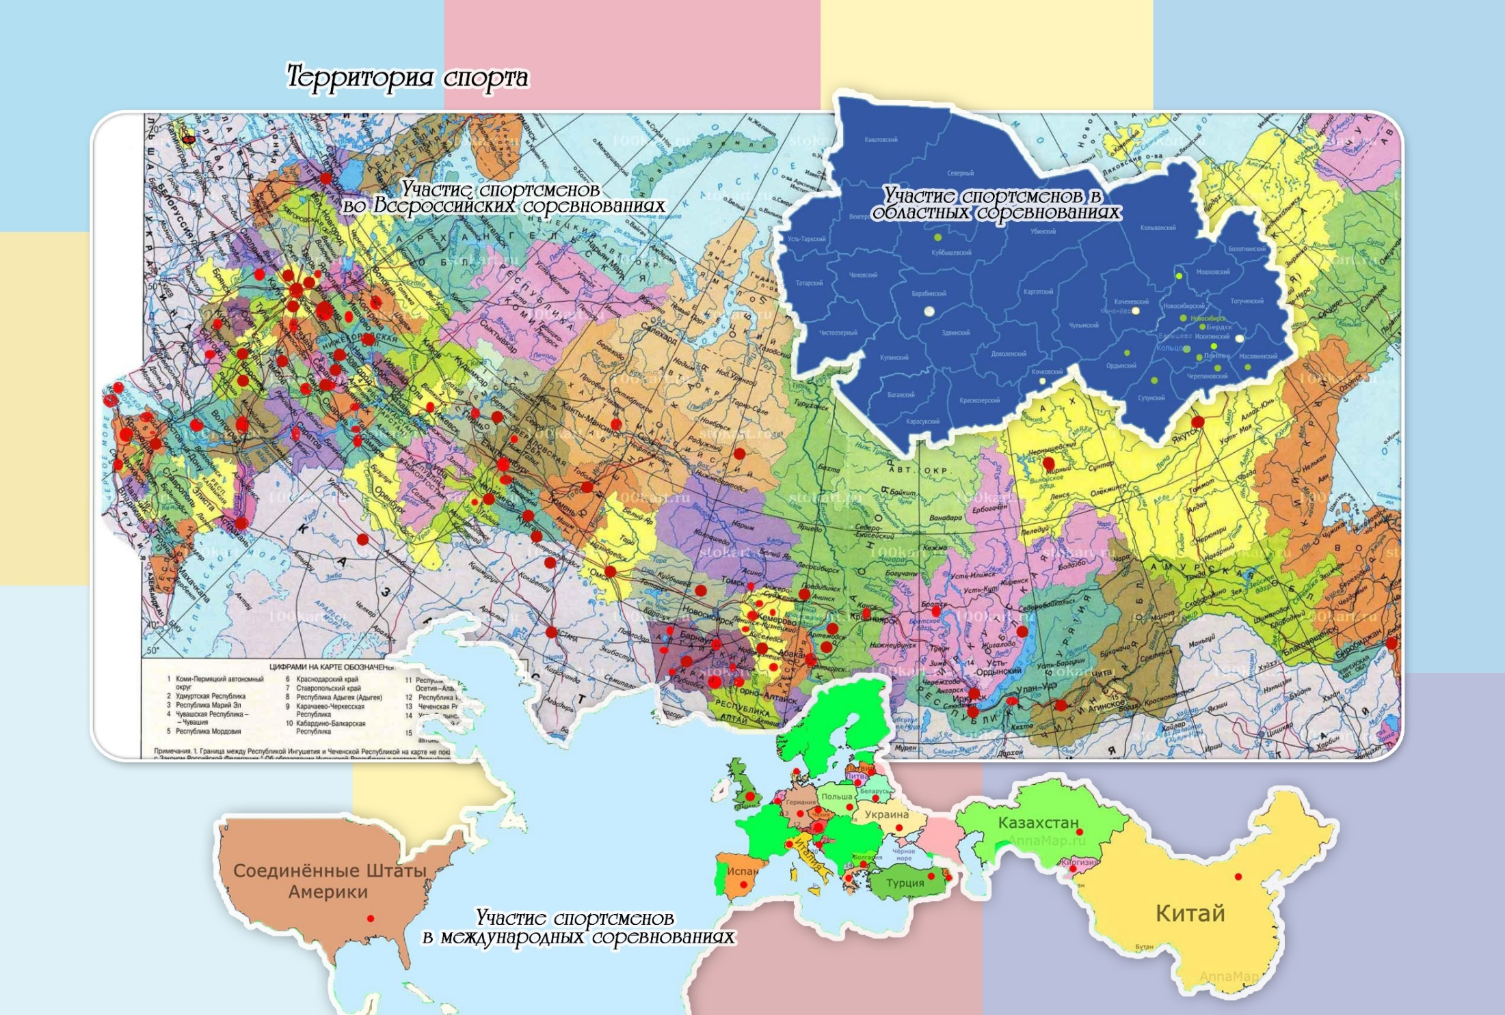

Slide 23
ВЫВОДЫ
Широкое вовлечение родителей в образовательный процесс позволяет:
повысить эффективность работы по физическому воспитанию учащихся;
получить необходимые знания о физическом развитии детей;
прививать молодому поколению ценностное отношение к здоровью;
укреплять семейные отношения;
формировать у детей и взрослых потребность в ЗОЖ.

